Slide 1
오픈소스 개발 방법론
0200472093 현동훈

Slide 2
목차
주제
목표
구현환경
구현내용
후기

Slide 3
1. 주제
Open Source로 되어있는 Daum에디터에
원하는 기능 추가하는 것입니다.

Slide 4
2. 목표
원하는 글자를 쓰고 나서 블록 지정한 후
구현된 버튼을 클릭하면 그에 대한 여러 가지 정보들을 알 수 있는 검색 기능을 추가하는 것입니다.

Slide 5
3. 구현환경
- 운영체제 : Windows XP
- 사용언어 : HTML, CSS, JavaScript
- 툴 : Explorer 7

Slide 6
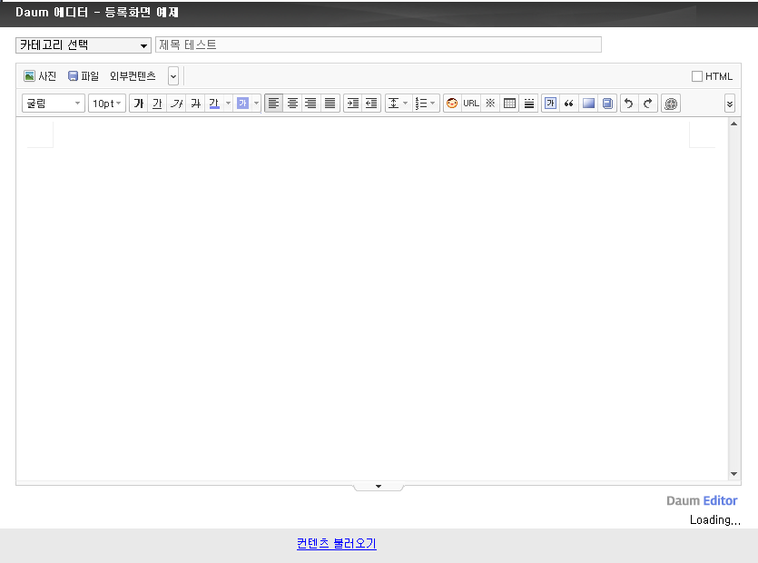
4. 구현내용
이 부분에다 제가 원하는 기능을 추가 할 것입니다.
초기화면

Slide 7
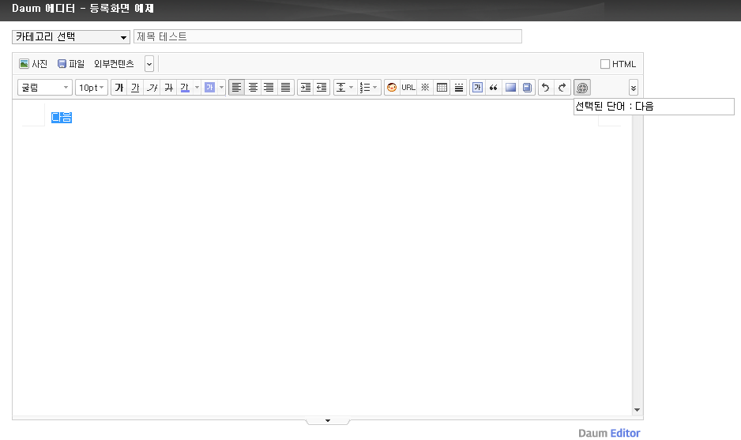
4. 구현내용
‘다음’ 이라는 글자에 블록 지정을 하고 버튼을 클릭 하면 그 글자에 대한 여러가지 정보가 검색 되어 집니다.
원하는 글자를 블록 지정 한 후 버튼 클릭하는 화면

Slide 8
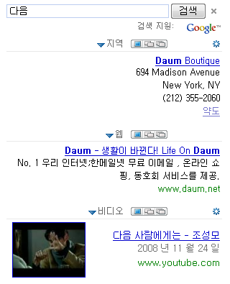
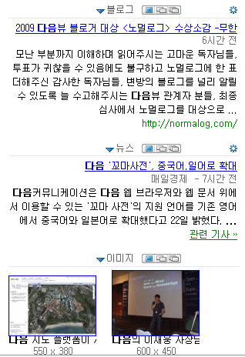
4. 구현내용
버튼 클릭 후 검색 되어진 화면

Slide 9
5. 후기
이번 실습을 하면서 제가 자바 스크립트를 잘 몰라서 다른 학우들에게 도움을 좀 받았습니다. 그래서 검색 api를 구글에서 가져와서 썼습니다. 불러와서 뿌리는 부분이 이해가 잘 안돼서 많이 물어봤습니다. 그리고 에디터화면 오른편에다 검색기능을 추가 하려고 했는데 그게 잘 안됐습니다. 방학 때 좀더 공부를 해보겠습니다.

